Slide 1

O.A: Conocer unidades temporales (día, mes, año)

Slide 2
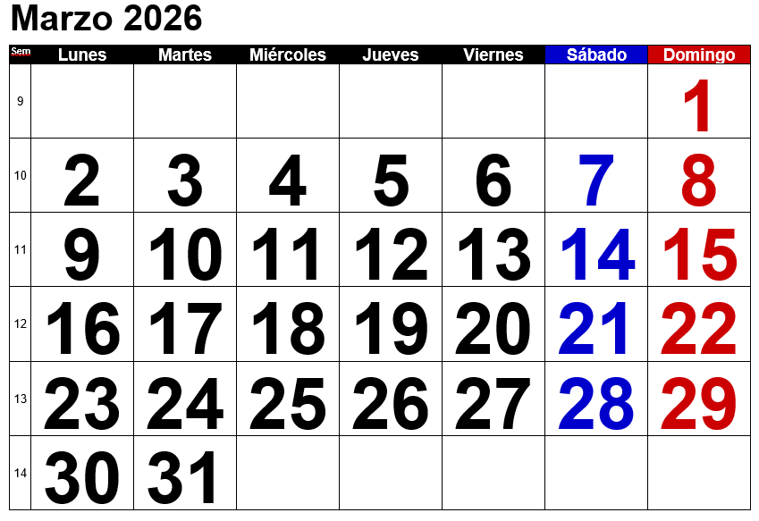
¿En qué mes estamos?
¿Qué día de la semana es hoy?
¿Qué fecha es?

Slide 3

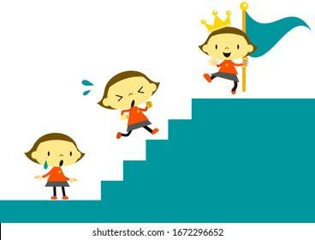


Ruta de aprendizaje
Recordar Normas
Objetivo de la clase
¿Qué sé?
Conocimientos Previos
Aprender un nuevo conocimiento

Slide 4
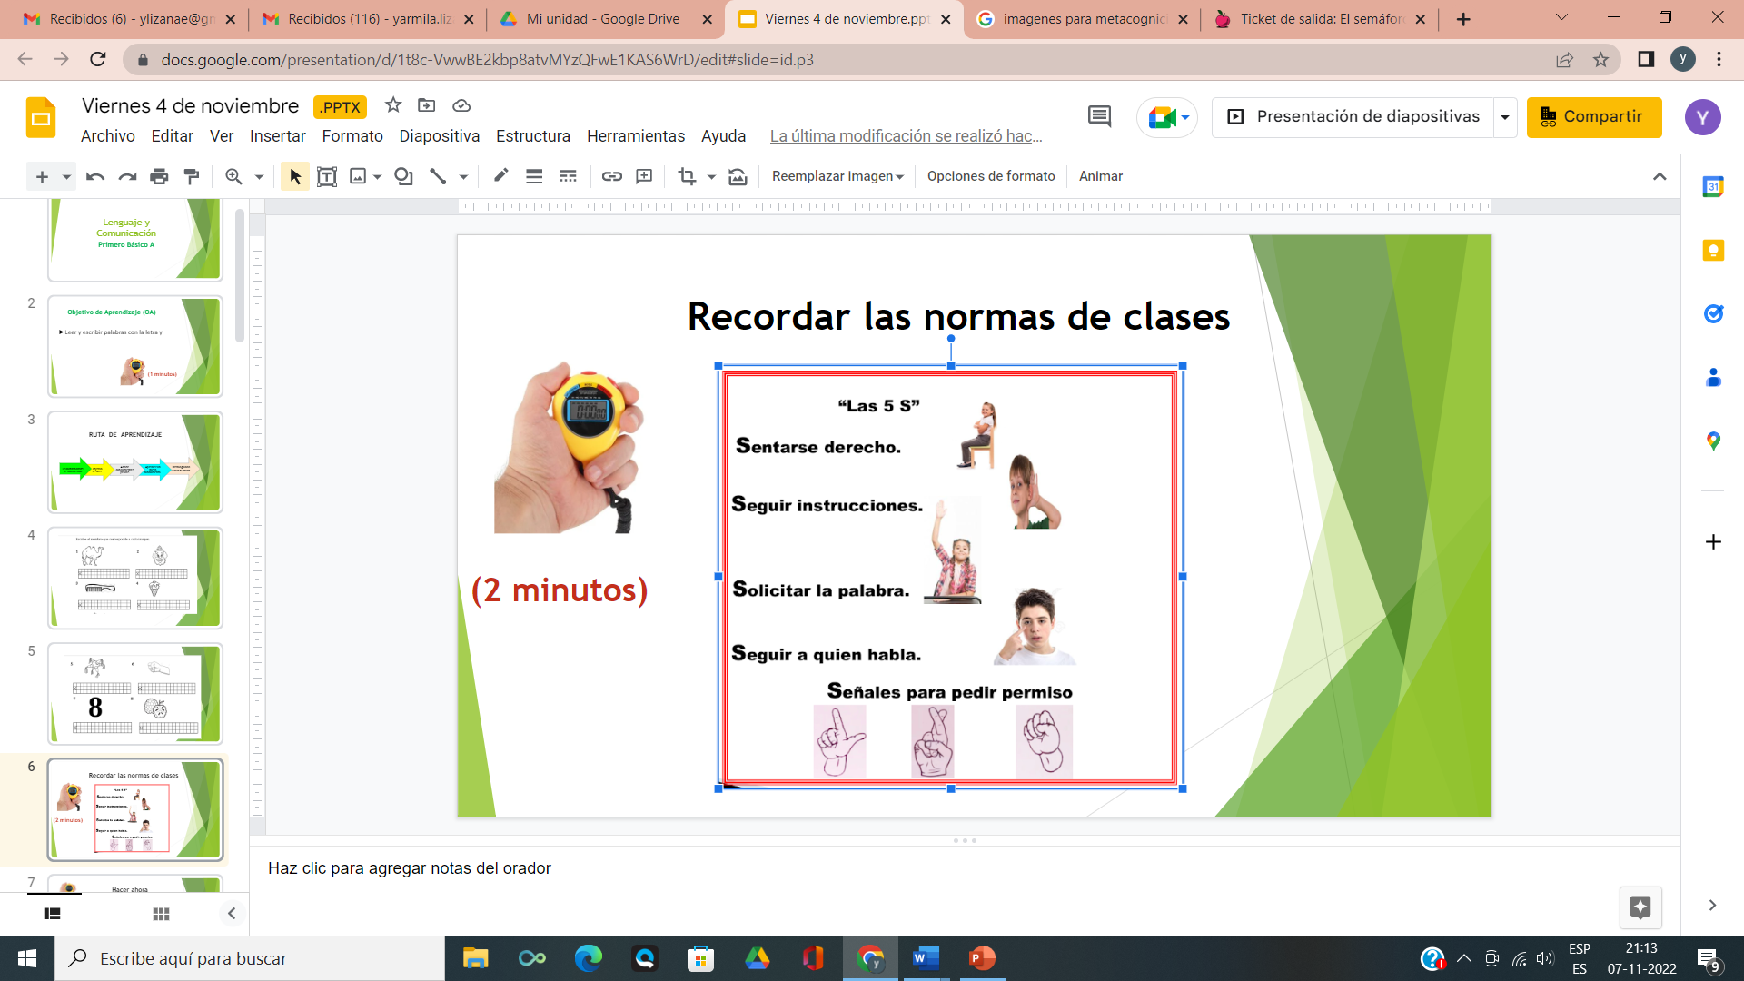
Normas para la sala

Slide 5








Slide 6
¿Qué aprenderé?
Objetivo: Identificar los días de la semana

Slide 7
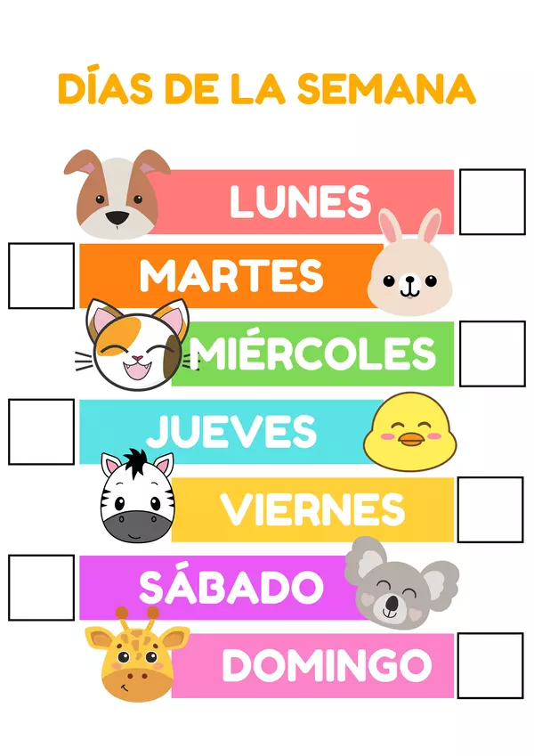
Conocimientos previos
¿Cuáles son los días de la semana?
¿Cuál es tu día favorito? ¿Por qué?
¿Qué días pasas más tiempo con tu familia?

Slide 8
Escuchan y cantan la canción de los días de la semana
https://www.youtube.com/watch?v=C2DNBnhMpvQ

Slide 9





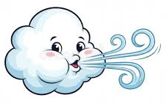
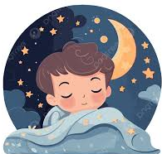

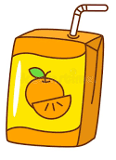




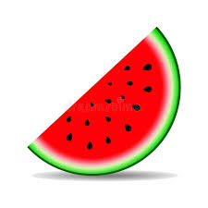
El orden de los días de la semana.
3
5
7
1
4
6
2

Slide 10
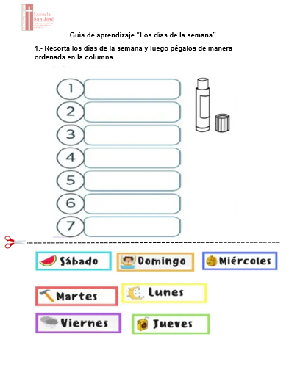
Trabajo en guía

Slide 11







Revisión

Slide 12

¿Qué aprendimos hoy? ¿Qué fue lo que más te costó hacer? ¿Cómo lo solucionaste?

Slide 13
¿Qué aprenderé?
Recordar los días de la semana.

Slide 14
¿En qué mes estamos?
¿Qué día de la semana es hoy?
¿Qué fecha es?

Slide 15
Ruta de aprendizaje
Recordar Normas
Objetivo de la clase
¿Qué recuerdo?
reforzar mi conocimiento

Slide 16
Normas para la sala

Slide 17







El orden de los días de la semana.

Slide 18
Escuchan y cantan la canción de los días de la semana
https://www.youtube.com/watch?v=C2DNBnhMpvQ

Slide 19
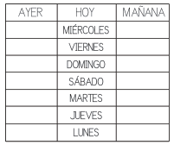
Completa en forma oral

Slide 20
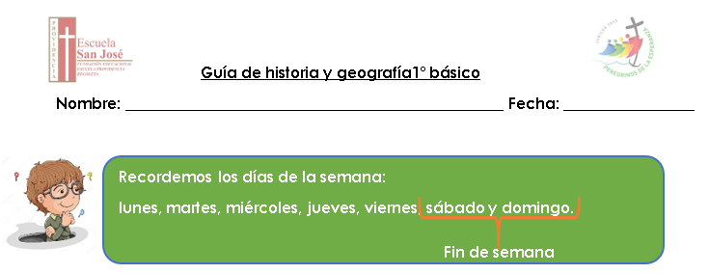
Trabajo en guía

Slide 21
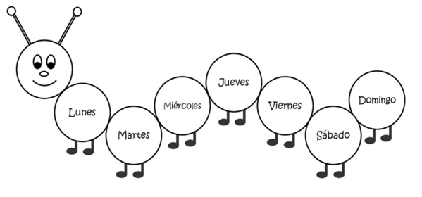
1.- Colorea cada día de la semana con distintos colores y enumera del 1 al 7.

Slide 22
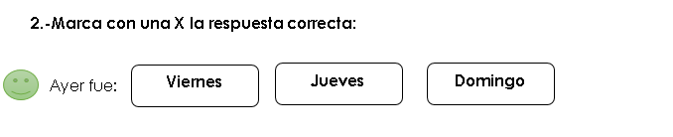




Slide 23
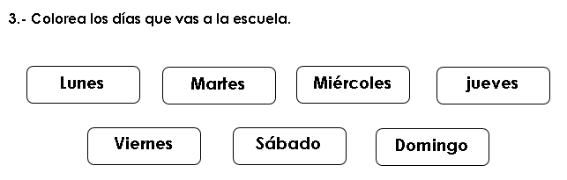

Slide 24
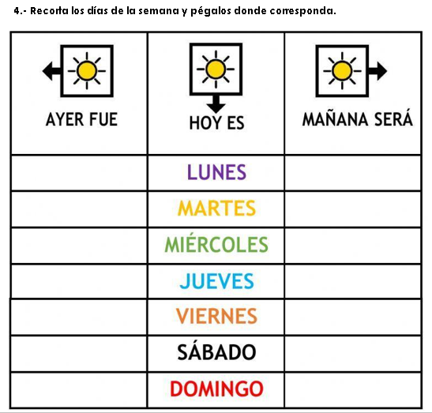
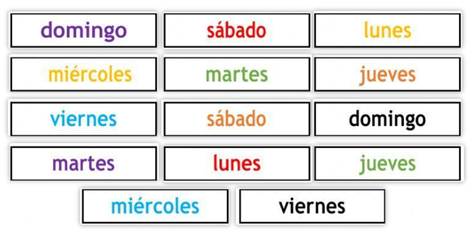

Slide 25
¿Cuál es el primer día de la semana? ¿Cómo se llaman los días del fin de semana? ¿Cómo se llama el día de hoy?
Para finalizar responde

